Slide 1
e4f-network.eu
Analisi del rischio

Slide 2
Obiettivi e scopi
Alla fine di questo modulo sarai in grado di:
Conoscere i fondamentali dell’analisi del rischio
Imparare quali sono le caratteristiche distintive tra l’analisi quantitativa e qualitatativa del rischio
Familiarizzare con le diverse tipologie ed approcci all’analisi del rischio

Slide 3
Indice dei contenuti
Unità e sezioni
Unità 1: Analisi del rischio
Sezione 1.1: Definizione dell’analisi del rischio
Sezione 1.2: Analisi qualitativa del rischio
Sezione 1.3: Analisi quantitativa del rischio
Sezione 1.4: Analisi qualitativa vs. quantitativa
Unità 2: Metodologie e approcci all’analisi del rischio
Sezione 2.1: Bow Ties Analysis
Sezione 2.2: Matrix dell’analisi del rischio
Sezione 2.3: Registro dei rischi
Sezione 2.4: Analisi SWIFT

Slide 4
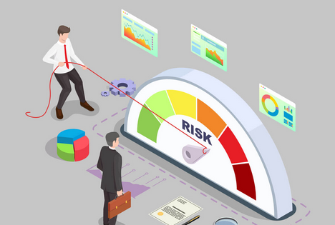
Unità 1: Analisi del rischio
Sezione 1.1: Definizione dell’analisi del rischio
L’analisi del rischio è il processo di determinazione della probabilità di rischio in un progetto. Indaga sull’incertezza dei rischi potenziali e su come potrebbero influenzare il progetto in termini di tempo, qualità e denaro se si verificassero.
Perchè?
L’analisi del rischio è fondamentale per stabilire la validità di un determinato progetto o investimento e per pianificare i processi appropriati per gestire tali rischi.
Come?
Un analista del rischio lavora sull’individuare cosa potrebbe non procedere secondo i piani. Questi svantaggi devono essere bilanciati con un misuratore di probabilità che valuti la possibilità che l’evento si verifichi.

Slide 5
Analisi del rischio
Analisi qualitativa del rischio
Analisi quantitativa del rischio
Registro dei rischi
Indice di probabilità-impatto
Categorizzazione del rischio
Giudizio degli esperti
Analisi di sensibilità
Analisi dell’albero decisionale
Analisi di scenario
Simulazione del campionamento dell’ipercubo latino
Simulazione Monte Carlo

Slide 6
Analisi del rischio
Sezione 1.2: Analisi qualitativa del rischio
L’analisi qualitativa del rischio è una valutazione del rischio eseguita da specialisti del team di progetto che utilizzano i dati di progetti precedenti e le loro conoscenze per determinare l’impatto e il valore di verosimiglianza per ciascun rischio su una scala o matrice di rischio.
La scala è in genere valutata da zero a uno. Cioè, se la probabilità che il rischio si verifichi nel progetto è .5, ha una probabilità del 50% di verificarsi.
C'è anche una scala di effetti che va da uno a cinque, con cinque che hanno il maggiore impatto sul progetto. Il rischio sarà quindi classificato come basato sulla fonte o sull'effetto.
Una volta che i rischi sono stati identificati ed esaminati, un membro del team di progetto viene nominato come proprietario del rischio per ciascun rischio. Sono responsabili dello sviluppo e dell'attuazione di una strategia di risposta al rischio.

Slide 7
Analisi del rischio
Sezione 1.3: Analisi quantitativa del rischio
L’analisi quantitativa del rischio è un esame statistico dell’impatto dei rischi identificati sull’intero progetto. Ciò consente ai project manager e ai team leader di fare scelte con meno ambiguità e aiuta il processo di controllo del rischio.
L’analisi quantitativa dei rischi analizza i vari risultati del progetto e calcola la probabilità di raggiungere gli obiettivi del progetto.
Ciò aiuta il processo decisionale, specialmente durante la fase di pianificazione del progetto quando c'è ambiguità.
Assiste i project manager nello sviluppo di obiettivi realistici in termini di costi, pianificazione e ambito.

Slide 8
Sezione1.4: Analisi qualitativa e quantitativa del rischio
Analisi qualitativa | Analisi quantitativa
Processo analitico che non utilizza valutazioni numeriche e quantitative per identificare e valutare dei pericolic. Può essere fatto per ogni tipo di progetto. Fornisce una valutazione soggettiva della probabilità e dell’impatto. Facile da eseguire Non sono necessari software o strumenti specifici. | Si tratta di valutazioni numeriche e quantitative. Non è richiesta per tutti i progetti; per alcune tipologie di progetto può essere evitata. Fornisce una valutazione oggettiva e una stima probabilistica di tempi e costi. È più dispendiosa in termini di tempo rispetto ad una analisi qualitativa. Potrebbe richiedere alcuni strumenti specifici per poter essere realizzata.

Slide 9
Riassumendo
Analisi del rischio
Tipologie di analisi del
rischio
Il processo di determinazione della probabilità di rischio di un progetto.
Qualitativa
Quantitativa
Analisi qualitative
del rischio
Determina il valore dell’impatto e verosomiglianza per ogni rischio sulla base di una scala o matrice di rischio.
Analisi quantitativa
del rischio
Qualitativa vs.
Quantitativa
Valutazione statistica dell’impatto dei rischi identificati sull’intero progetto.
Analitica vs. numerica
Soggettiva vs. oggettiva

Slide 10
Unità 2: Metodologie e approcci all’analisi del rischio
Gli approcci
Esistono diversi approcci di analisi del rischio per assistere i manager nell’analisi e nel processo decisionale.
Analisi su modello bow tie
Matrice dell’analisi del rischio ( + registro dei rischi, cioè protocolli e responsabilità)
Analisi SWIFT

Slide 11
Unità 2: Metodologie e approcci all’analisi del rischio
Sezione 2.1: Analisi su modello Bow Tie
L’analisi Bow Tie è una rappresentazione grafica di nuovi percorsi idonei che portano alla prevenzione dei rischi e alle misure di sicurezza che potrebbero essere necessarie a livello di organizzazione o per qualsiasi processo/funzione.
Cause
Evento
Conseguenze
Prevenzione
Ripresa
Prima
Dopo

Slide 12
Unità 2: Metodologie e approcci all’analisi del rischio
Sezione 2.2: Matrice dell’analisi del rischio
La matrice di analisi dei rischi classifica la gravità di un determinato rischio in base alla probabilità e all’impatto dell’interruzione associata.
Il suo obiettivo principale è assistere i manager nella definizione delle priorità dei rischi e nello sviluppo di una strategia di gestione del rischio che includa le risorse e le strategie appropriate per la mitigazione del rischio.
IMPATTO (CRITERI DEL RISCHIO)
 | Trascurabile | Marginale | Critico | Catastrofico
Certo
Probabile
Possibile
Improbabile
Raro
PROBABILTÁ

Slide 13
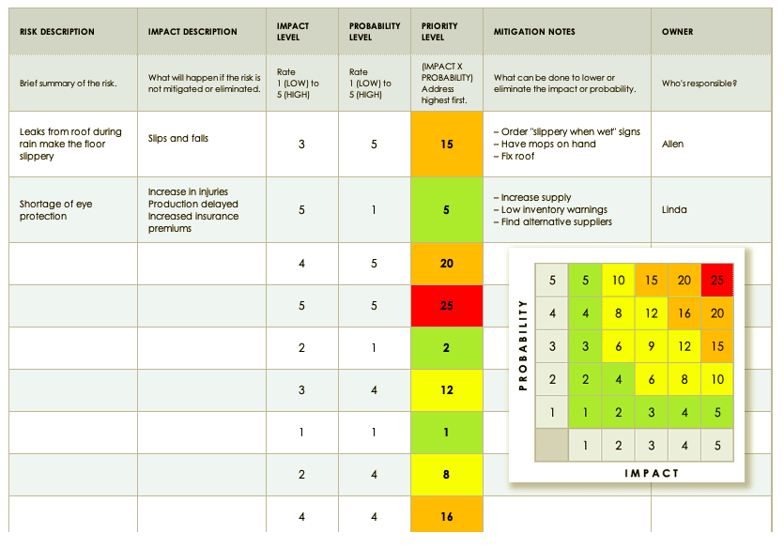
Unità 2: Metodologie e approcci all’analisi del rischio
Sezione 2.3: Registro dei rischi
Un registro dei rischi è un archivio in cui sono registrati i risultati dei processi di gestione del rischio. Le informazioni contenute in un registro dei rischi possono includere la persona responsabile della gestione del rischio, della probabilità, dell’impatto, del punteggio di rischio, delle risposte al rischio pianificate e di altre informazioni utilizzate per ottenere una comprensione di alto livello dei singoli rischi.
Fonte: PMP Management Book, Seventh Edition, July 2021.

Slide 14
Unità 2: Metodologie e approcci all’analisi del rischio
Sezione 2.4: Analisi Swift
SWIFT è un acronimo che sta per Structured What If Technique.
Si tratta di una strategia di analisi dei rischi che si concentra sul rilevamento di possibili pericoli connessi con le modifiche del piano di progetto.
Come suggerisce il termine, i membri del team devono generare il maggior numero possibile di domande "what if" al fine di identificare tutti i potenziali pericoli.
SWIFT utilizza un brainstorming strutturato, che combina un pre-set di parole guida (come pianificazione, importo, ecc.) con prompt generati dai partecipanti che spesso iniziano con domande come "e se?" o "come potrebbe? ".
Con l’aiuto delle parole guida e delle domande “what if?”, il facilitatore invita il gruppo a sollevare e discutere questioni come:
Rischi noti
Fonti e driver del rischio
Esperienze precedent, successi e incidenti
Controlli noti ed esistenti
Requisiti e vincoli normativi

Slide 15
Riassumendo
Metodologie per l’analisi
del rischio
Analisi Bow Ties
Matrice dell’analisi del rischio
Registro del rischio
Analisi SWIFT

Slide 16
e4f-network.eu
Grazie!

